Slide 1
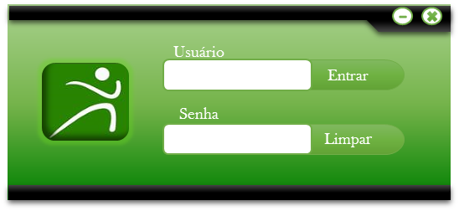



Slide 2

Nome
Gravar
Cidade
Nome
Gravar
Estado

Slide 3
CADASTRO
Aluno
Funcionário
Consulta
Alteração
Aula
Turma
Aniversariantes
Frequência

Slide 4
Aniversariantes
Consulta
Alteração
CADASTRO
Turma
Frequência
Mês
Aula
Dia
Aluno
Funcionário

Slide 5

Nome
Matricula

Slide 6



Recibo
Aula
Turma
Gravar
Gravar
Nome
Valor
Matricula
Valor
Nome
Nome
Função
Gravar
Gravar
Cidade
Matricula
Nome
Frequencia do Aluno
Gravar
Deseja Salvar Alteração
Gravar
Estado

Slide 7











Hora:
Data:

Slide 8





Hora:
Data:

Slide 9






Hora:
Data:

Slide 10



Hora:
Data:

Slide 13




Hora:
Data:

Slide 14

Hora:
Data:

Slide 15



Slide 16
Hora:
Data:

